Slide 1
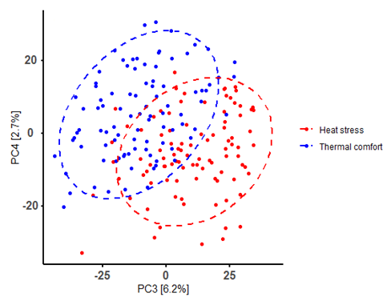
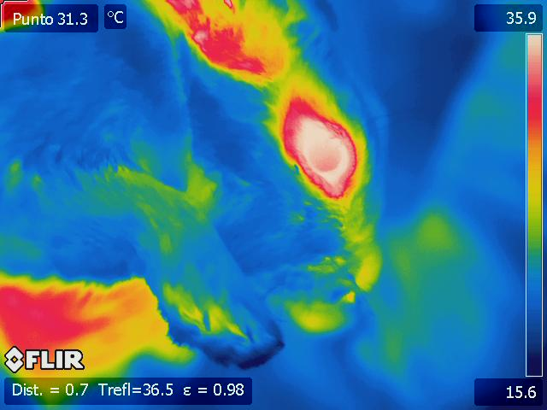
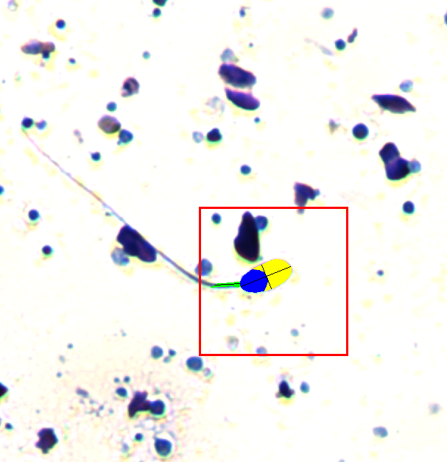
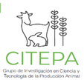
Adaptación al cambio climático y mejor de la sostenibilidad mediante la selección genética por resiliencia y la alimentación en cunicultura
GENIAL_RABBIT
AGROALNEXT/2022/037
OBJETIVO: La mejora de la resiliencia de las líneas maternas de conejo
Resultados:
Líneas genéticas que difieren en longevidad:
El estrés térmico altera la microbiota intestinal en dos líneas maternas comerciales de conejos que difieren en longevidad, líneas A y LP
La línea LP, línea con mayor longevidad, presentó menor número de taxones asociados al estrés, como Erysipelatoclostridium y Monoglobus, que la línea A.
3. Seleccionar la microbiota utilizando algunos taxones como biomarcadores del estrés térmico podría ayudar al desarrollo de estrategias que mitiguen el impacto del estrés térmico en la producción ganadera
Líneas genéticas que difieren en resiliencia:
La línea resiliente soporta mejor el estrés térmico, con 0,7ºC menos de temperatura ocular que la línea menos resiliente.
La calidad espermática de la línea resiliente es superior a la línea menos resiliente en condiciones estrés térmico, con una productividad de 15 dosis de semen frente a 12.
EQUIPO:
María de la Luz García
María Antonia Santacreu
María José Argente
Daniel Serrano
Eva Armero
Juan Orengo

